Slide 1
Kronik Skrotal Ağrı Olgularında Tedavi
Dr. Erhan Demirelli
Giresun Üniversitesi Tıp Fakültesi
Üroloji Ana Bilim Dalı

Slide 2
Tanım
En az 3 aydır devam eden
Sürekli ya da aralıklı
Tek taraflı / bilateral,
Hastanın günlük yaşamsal aktivitelerini olumsuz etkileyen
Hastayı tıbbi yardım arayışına sokan
Testis, spermatik kord ya da skrotum da hissedilen
ağrı veya rahatsızlık hissi şeklinde tanımlanabilir.
Davis B, 1990; J Urol.

Slide 3
Kronik Skrotal Ağrı
İnsidansı 100 binde 350-450
Toplumda % 4.7 oranında
Üroloji konsültasyonlarının % 2.5-5
Ayda ortalama primer kronik skrotal ağrı teşhisi ile 6.5 yeni hasta
En sık 3. dekatta
Amerika’ da her yıl 100 bin yeni vaka
% 18,6-50 İdiopatik
Polackwich AS, 2018; Transl Androl Urol.
Shoskes DA, 2018; Urology.
Ciftci H, 2010; Curr Urol
Strebel RT, 2005; Eur Urol

Slide 4
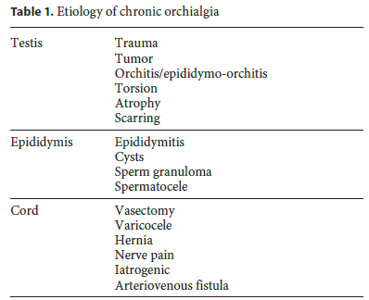
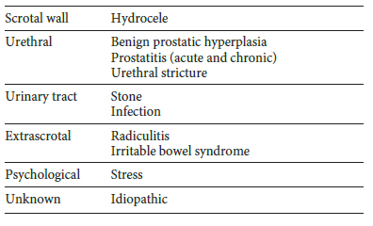
Etyoloji
Kumar P, 2010; Urol Int

Slide 5
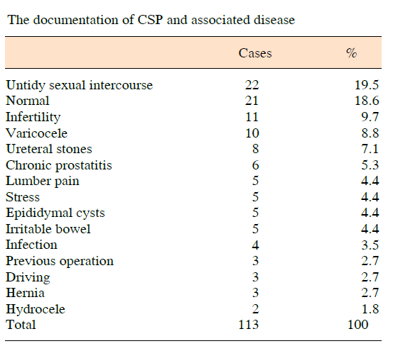
Etyoloji
Ciftci H, 2010; Curr Urol

Slide 6
Kronik Skrotal Ağrı
Vazektomi Sonrası Skrotal Ağrı Sendromu
  % 2-22 oranında görülür.
  Açık uçlu vazektomilerde; Neşterli vazektomi yapılanlarda daha sık
  % 5 VAS skoru > 5
  Patofizyoloji;
    Sperm sızıntısı sonrası gelişen inflamasyona bağlı spermatik kord sinir sıkışması
    Epididimal konjesyona bağlı back-flow
    Perinöral fibrozis
    Sperm granülomları
    Anti-sperm Antikorlar
Herni Onarımı Sonrası Skrotal Ağrı Sendromu
  İlioinguinal, genitofemoral ve iliohypogastric sinirlerin sıkışmasına veya yaralanmasına bağlı
  İnsidansı post-op 5 yılda yaklaşık %15
  Laparoskopik ameliyatlarda daha fazla
Sinha V, 2017, Transl Androl Urol
Sigalos JT, 2017, Transl Androl Urol
EAU Guidelines, 2019

Slide 7
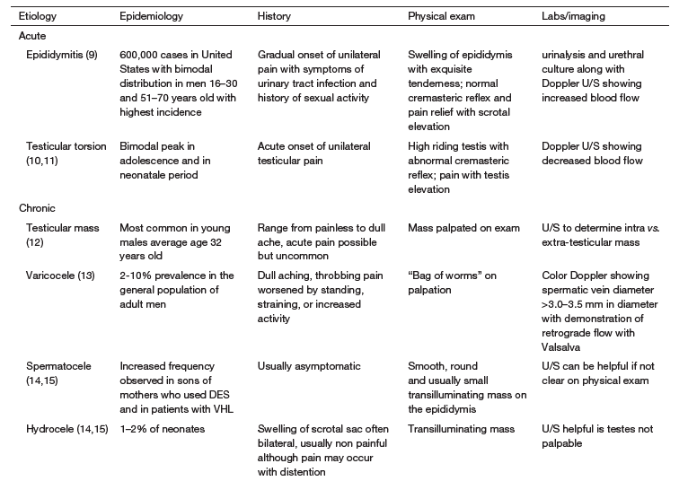
Ayırıcı Tanı
Sigalos JT, 2017; Transl Androl Urol

Slide 8
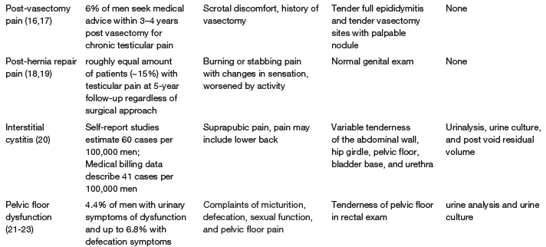
Ayırıcı Tanı
Sigalos JT, 2017; Transl Androl Urol

Slide 9
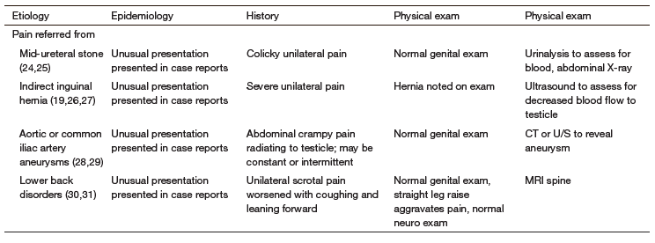
Ayırıcı Tanı
Sigalos JT, 2017; Transl Androl Urol

Slide 10
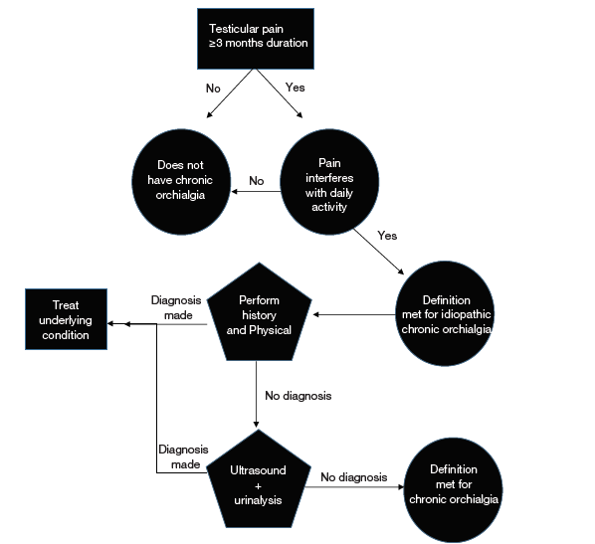

Slide 11
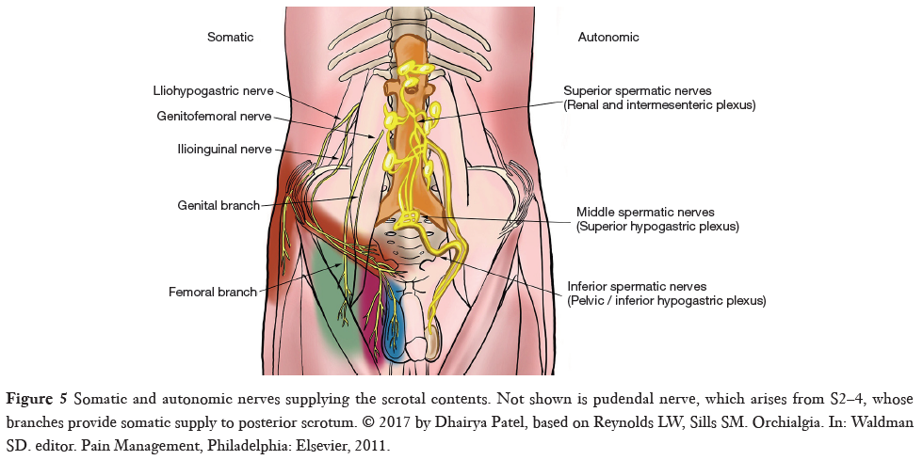
İnnervasyon

Slide 12
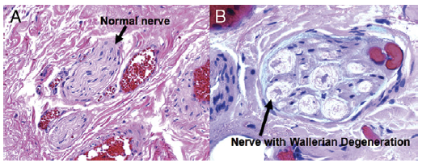
Kronik Skrotal Ağrı Patofizyoloji
  Wallerian Dejenerasyon
    Kremaster kas lifleri
    Peri-vazal kılıf Trifecta Sinir Kompleksi
    Posterior periarteryal yağ dokusu
  Hipersensitivite
    Allodini (normal olarak ağrısız bir uyarandan ağrı algısı)
    Hiperaljezi (Ağrılı uyarana olduğundan daha abartılı tepki)
Parekattil SJ, 2013; J Urol
Patel AP, 2017; Transl Androl Urol

Slide 13
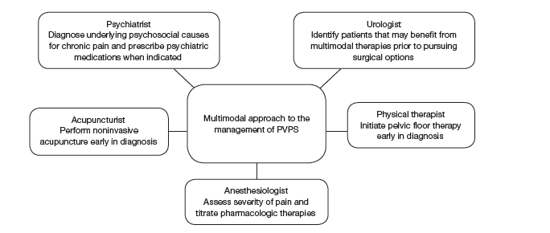
Kronik Skrotal Ağrı Tedavisi
Sinha V, 2017, Transl Androl Urol

Slide 14
Kronik Skrotal Ağrı Tedavisi
CERRAHİ DIŞI TEDAVİLER
  Konservatif yaklaşımlar
    Testis elevasyonu
    Sıcak uygulama
    İş modifikasyonu
  Medikal Tedaviler
    Antibiyotik (Kinolonlar, Tetrasiklin, Trimethoprim/sulfamethoxazole) (2-4 Hafta)
    NSAİ ilaçlar (Ibuprofen, Ketoprofen, Naproxen, Celecoxib) (en az 1 ay)
    Trisiklik antidepresanlar (Amitriptilin 30 mg/g, Nortriptilin 10 mg/g )
    Serotonin-norepinefrin geri alım inhibitörleri (SNRI) (Duloksetin 30-60 mg/g)
    Nöromodilatör ilaçlar (Gabapentin 300 mg/g , Pregabalin 75-150 mg/g )
    Vit B_{12,} Testosteron
    Alfa Reseptör Antagonistleri (α_{1A})
İnsan skrotal vas deferensinde elektriksel stimülasyonu %42 azalttığı gösterimiş

Slide 15
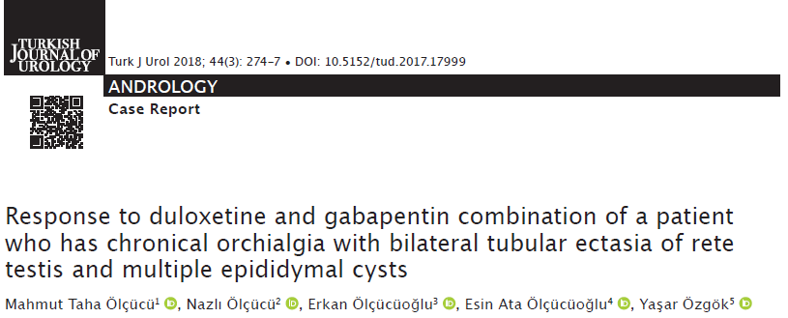
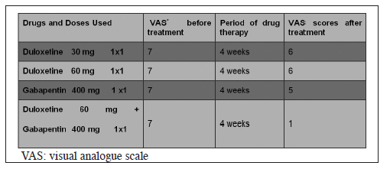
Kronik Skrotal Ağrı Tedavisi
CERRAHİ DIŞI TEDAVİLER
  Konservatif yaklaşımlar
    Testis elevasyonu
    Sıcak uygulama
    İş modifikasyonu
  Medikal Tedaviler
    Antibiyotik (Kinolonlar, Tetrasiklin, Trimethoprim/sulfamethoxazole) (2-4 Hafta)
    NSAİ ilaçlar (Ibuprofen, Ketoprofen, Naproxen, Celecoxib) (en az 1 ay)
    Trisiklik antidepresanlar (Amitriptilin 30 mg/g, Nortriptilin 10 mg/g )
    Serotonin-norepinefrin geri alım inhibitörleri (SNRI) (Duloksetin 30-60 mg/g)
    Nöromodilatör ilaçlar (Gabapentin 300 mg/g , Pregabalin 75-150 mg/g )
    Vit B_{12,} Testosteron
    Alfa Reseptör Antagonistleri (α_{1A})

Slide 16
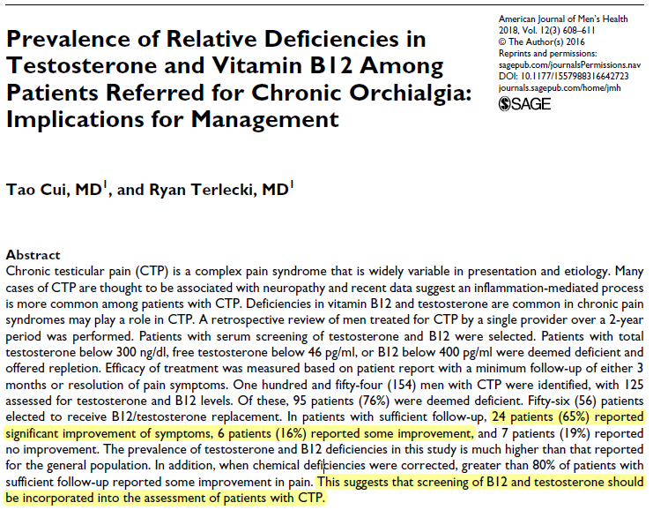
Kronik Skrotal Ağrı Tedavisi
CERRAHİ DIŞI TEDAVİLER
  Konservatif yaklaşımlar
    Testis elevasyonu
    Sıcak uygulama
    İş modifikasyonu
  Medikal Tedaviler
    Antibiyotik (Kinolonlar, Tetrasiklin, Trimethoprim/sulfamethoxazole) (2-4 Hafta)
    NSAİ ilaçlar (Ibuprofen, Ketoprofen, Naproxen, Celecoxib) (en az 1 ay)
    Trisiklik antidepresanlar (Amitriptilin 30 mg/g, Nortriptilin 10 mg/g )
    Serotonin-norepinefrin geri alım inhibitörleri (SNRI) (Duloksetin 30-60 mg/g)
    Nöromodilatör ilaçlar (Gabapentin 300 mg/g , Pregabalin 75-150 mg/g )
    Vit B_{12,} Testosteron
    Alfa Reseptör Antagonistleri (α_{1A})

Slide 17
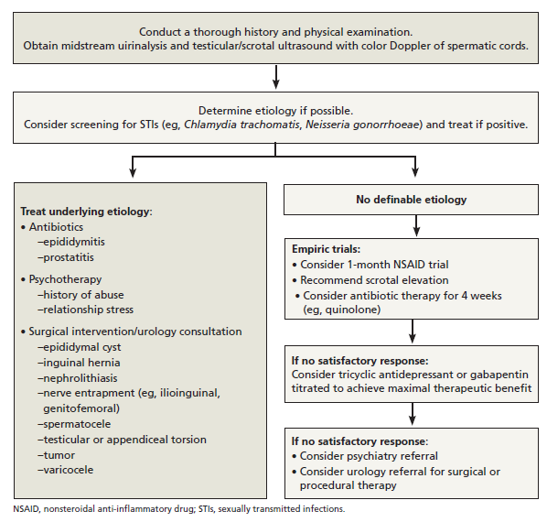

Slide 18
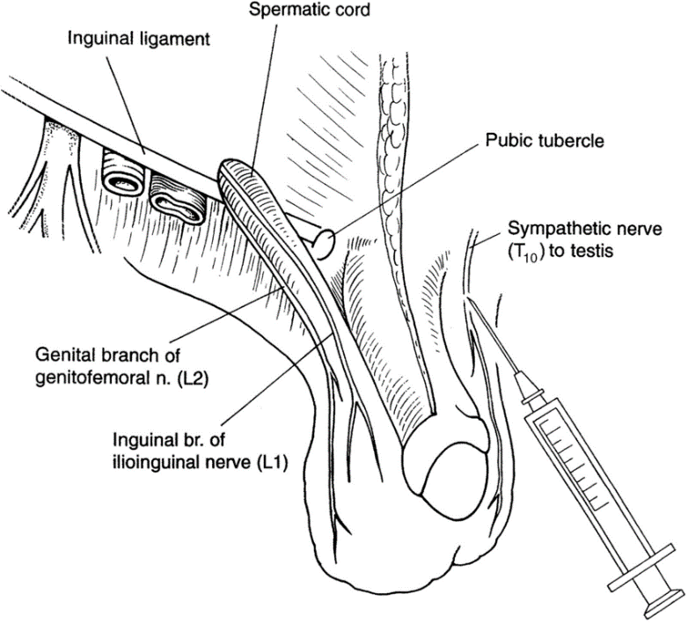
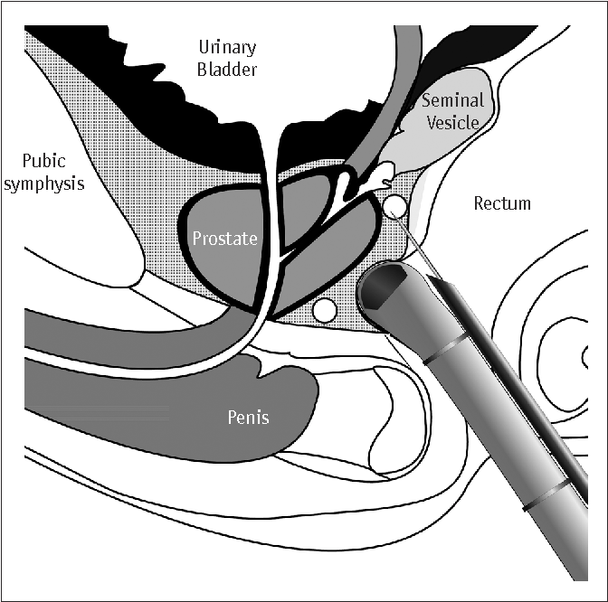
Kronik Skrotal Ağrı Tedavisi
MİNİMAL İNVAZİV TEDAVİLER
  Spermatik kord bloğu
    Doğrudan pubik tüberkül seviyesindeki spermatik kord içine
    27 gauge iğne kullanarak epinefrin içermeyen 20 mL% 0.25 bupivakain±Steroid
    2-3 haftada bir tekrarlanır
  Periprostatik sinir bloğu
    TRUSG eşiliğinde prostatovesikal bileşkede pelvik pleksus bölgesine 5 ml bupivakain ve 40 mg metilprednizolon
    6 ayda bir tekrarlanır

Slide 19
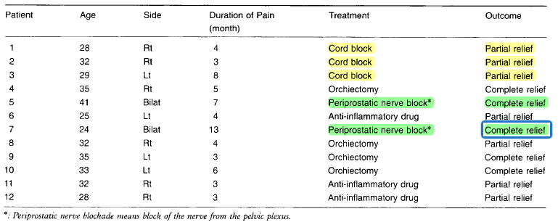
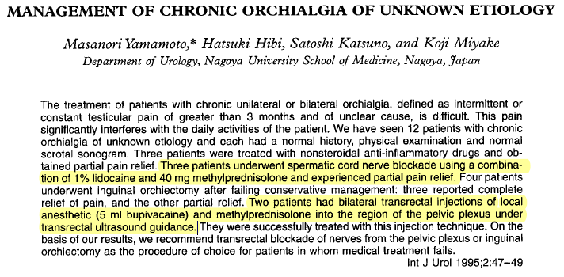
Kronik Skrotal Ağrı Tedavisi
MİNİMAL İNVAZİV TEDAVİLER
  Spermatik kord bloğu
    Doğrudan pubik tüberkül seviyesindeki spermatik kord içine
    27 gauge iğne kullanarak epinefrin içermeyen 20 mL% 0.25 bupivakain±Steroid
    2-3 haftada bir tekrarlanır
  Periprostatik sinir bloğu
    TRUSG eşiliğinde prostatovesikal bileşkede pelvik pleksus bölgesine 5 ml bupivakain ve 40 mg metilprednizolon
    6 ayda bir tekrarlanır

Slide 20
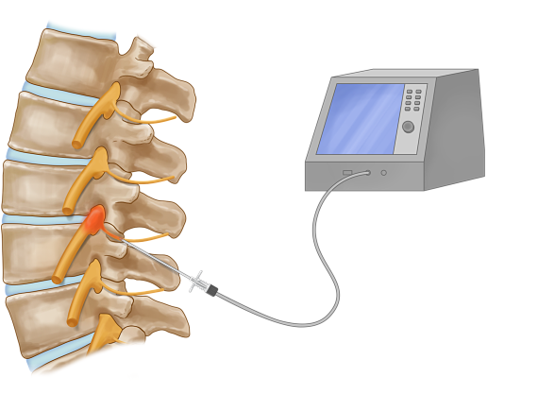
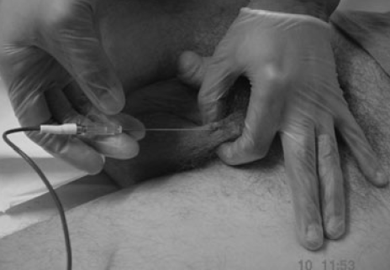
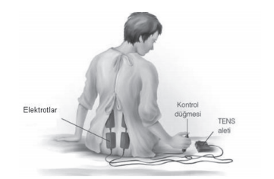
Kronik Skrotal Ağrı Tedavisi
MİNİMAL İNVAZİV TEDAVİLER
  Pulsed Radyofrekans Tedavisi
    22 G 5 mm aktif uçlu prob
    2 Hz frekansta 20 milisaniyelik pulslar ile doku ısısı 42 ˚C çıkar
    Thermal hasar sensöriyal yolaktaki sinir liflerinde nöroablasyon oluşturur
  Transkutanöz Elektriksel Sinir Stimülasyonu(TENS)
    Cilde yerleştirilen yüzeysel elektrodlar aracılığıyla sinir sistemine kontrollü ve düşük voltajlı elektrik akımı uygulanması
Duyusal sinirlerin düşük frekanslı yüksek yoğunluktaki TENS ile uyarılması omuriliğin dorsal boynuzunda endorfin salınımını artırmakta,
TENS uygulaması ile uyarılan kalın A liflerinin elektrikdel uyarımı sonucunda ağrının beyin tarafından algılanmasını önlemektedir.

Slide 21
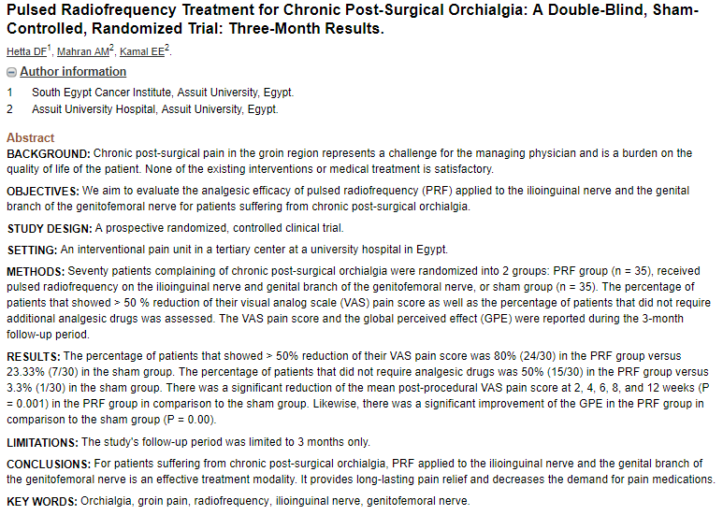

Slide 22
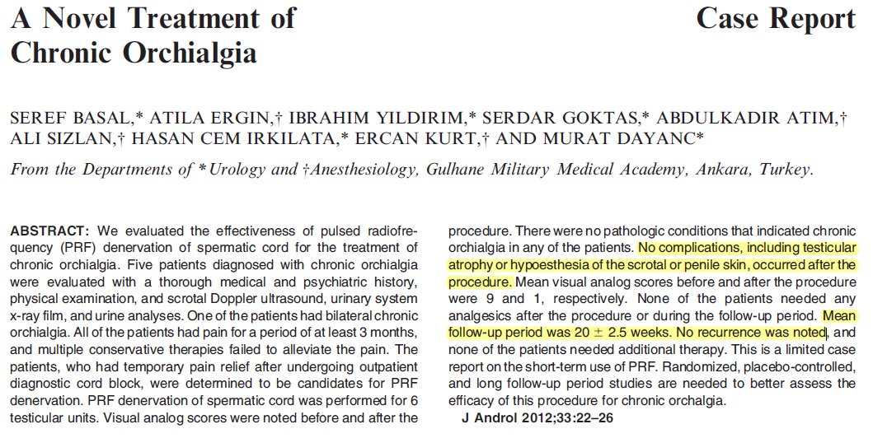

Slide 23
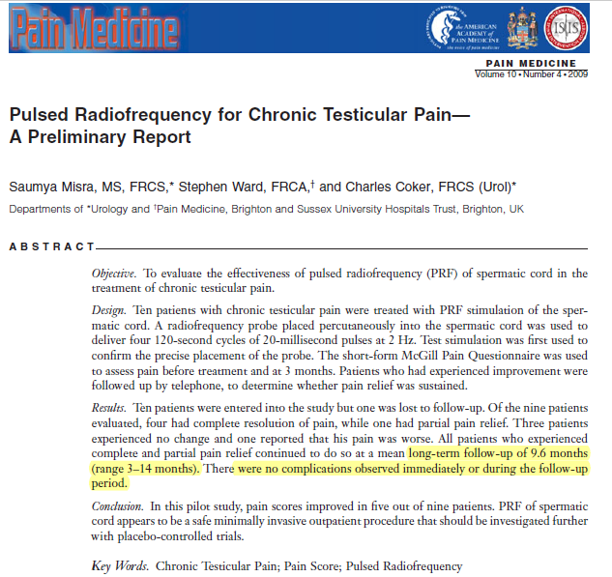

Slide 24
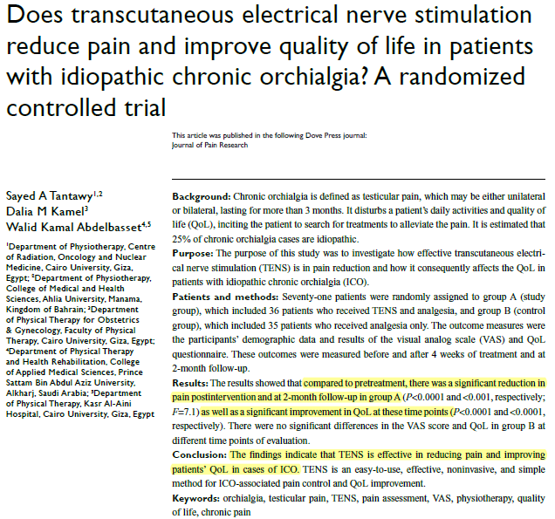
Kronik Skrotal Ağrı Tedavisi
MİNİMAL İNVAZİV TEDAVİLER
  Pulsed Radyofrekans Tedavisi
    22 G 5 mm aktif uçlu prob
    2 Hz frekansta 20 milisaniyelik pulslar ile doku ısısı 42 ˚C çıkar
    Thermal hasar sensöriyal yolaktaki sinir liflerinde nöroablasyon oluşturur
  Transkutanöz Elektriksel Sinir Stimülasyonu(TENS)
    Cilde yerleştirilen yüzeysel elektrodlar aracılığıyla sinir sistemine kontrollü ve düşük voltajlı elektrik akımı uygulanması
Duyusal sinirlerin düşük frekanslı yüksek yoğunluktaki TENS ile uyarılması omuriliğin dorsal boynuzunda endorfin salınımını artırmakta,
TENS uygulaması ile uyarılan kalın A liflerinin elektrikdel uyarımı sonucunda ağrının beyin tarafından algılanmasını önlemektedir.

Slide 25
Kronik Skrotal Ağrı Tedavisi
CERRAHİ TEDAVİLER
  Spermatik kord denervasyonu
    Açık (Spermatik Kordun Mikrocerrahi Denervasyonu)
    Laparoskopik
    Robotik
  Vazo-vazostomi
  Sperm granülom eksizyonu
  İnguinal meş eksizyonu
  Epididimektomi
  Orşiektomi

Slide 26
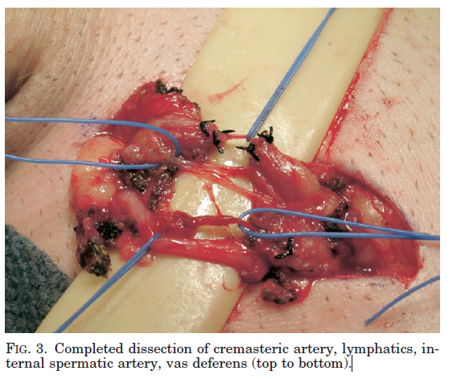
SPERMATİK KORD DENERVASYONU
İlk defa 1978 yılında Devine tarafından yapılmış
İlioinguinal sinir, tüm venler ve kremaster lifleri kesilir
Başarı oranları %88-96 arasında
Komplikasyonlar;
  Testis atrofisi (%0-3)
  Yara enfeksiyonu (%0-4,8)
  Seroma (%0-3,2)
  Hidrosel (%0-3,2)
  Hematom (%0-1,6)
  Skrotum/peniste his bozukluğu (<%1)
Heidenreich A, 2002; Eur Urol
Strom KH, 2008; J Urol
Chaudhari R, 2019; World J Mens Health

Slide 27
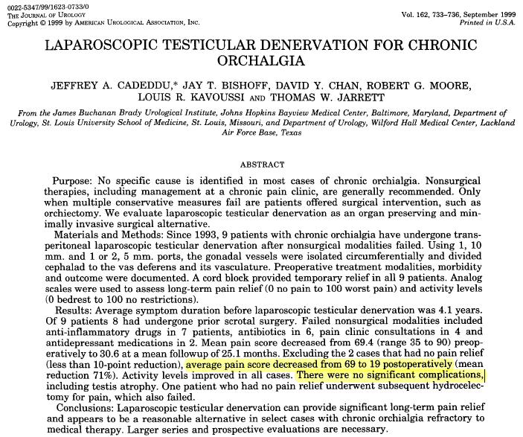
LAPAROSKOPİK TESTİKÜLER DENERVASYON

Slide 28
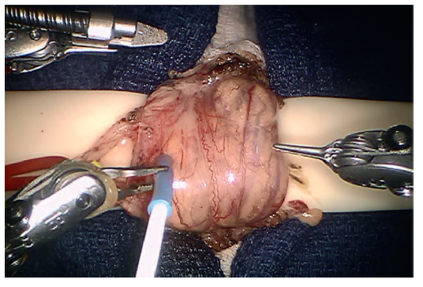
ROBOTİK TESTİKÜLER DENERVASYON
100 kata kadar büyütme sağlar
Robotik Dopler USG probunun perioperatif kullanım avantajı
Başarı oranı %78-83
Testis atrofisi riski daha az
Parekattil SJ, 2011; Curr Opin Urol
Calixte N, 2017; J Urol

Slide 29
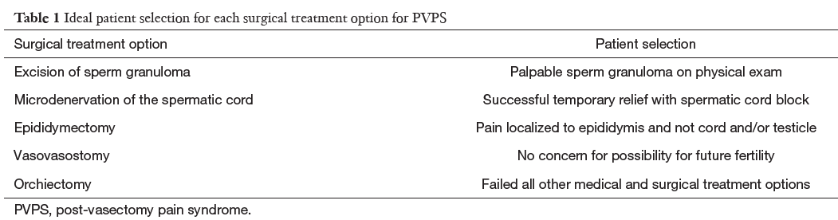
Postvazektomi Kronik Ağrı Sendromu Tedavi

Slide 30
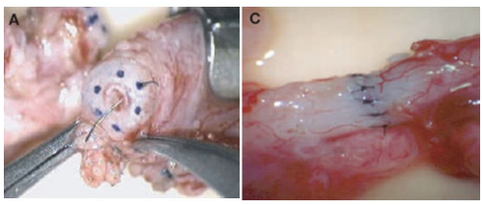
Vazo-vazostomi
Amaç vas deferensteki tıkanıklığı ortadan kaldırıp basıncı düşürmek
Komplet ağrı remisyon oranı %34-69 arasında
VAS skorunda yaklaşık 4 puanlık azalma
Vazo-vazostomi sonrası ejekülatta sperm olanlarda VAS skorunda azalma oranı daha fazla
Nangia AK, 2000; J Urol
Horovitz D; 2012; J Urol
Lee JY, 2012; Int J Impot Res
Polackwich AS, 2015; Urology

Slide 31
Sperm Granülom Eksizyonu
Açık uçlu vazektomilerde sperm sızıntıları sonucu oluşur
Ağrı sebebi;
  Granülomun kendisi olabileceği gibi
  Sızan spermlerin antijenik özelliği nedeniyle oluşan inflamasyon
Vazektomi sonrası % 97 granülom oluşur
Bunların yaklaşık yarısı ağrılı, ağrılı olanlarda % 76 granülom eksizyonu ile ağrı kontrol edilir
Shapiro EI, 1979; Fertil Steril
Schmidt SS, 1979; Fertil Steril
Tandon S, 2008; BJU Int

Slide 32
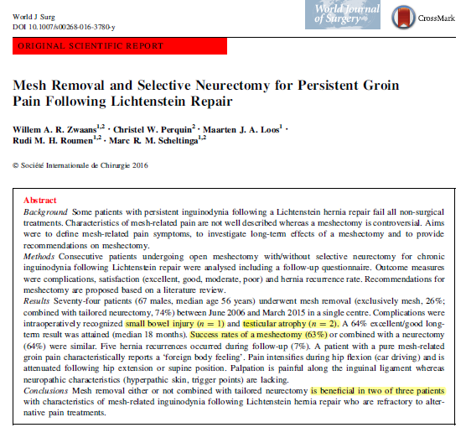

Slide 33
EPİDİDİMEKTOMİ
ORŞİEKTOMİ
Başarı % 50-90 arasında
Epididimal patoloji varsa oran artar
Vazo-vazostomi ile benzer sonuçlar
Epididimektomi sonrası anti-fibrotik kullanımı tam ağrısızlık oranını %15 ’ den %57’ ye çıkartır.
En son basamak olarak uygulanır.
Operasyon sonrası fantom ve kontralateral ağrı gelişebilir
Başarı oranları % 20-73
  İnguinal orşiektomi %73
  Skrotal orşiektomide %55
Tan WP, 2016; Asian J Androl
Lee JY, 2014; Int Urol Nephrol.
Chung JH, 2013; J Urol
Davis B, 1990; J Urol
Levine LA; 2015; Curr Urol Rep

Slide 34
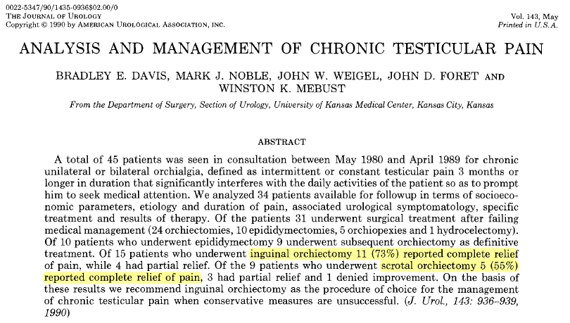

Slide 35
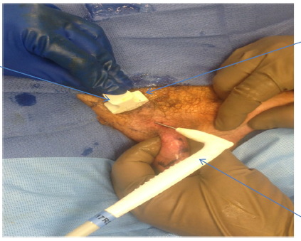
Ultrason Targeted Mikro-Kriyoablasyon
Amaç ilioinguinal ve genitofemoral sinir liflerinin mikro kriyoablasyonu
Doku iki kez 90 saniye boyunca −40 ° C'ye soğutulur.
Hastaların %75’ inde ağrıda anlamlı azalma
1. yıl sonunda cevap oranı %51
Komplikasyonlar;
  Yara enfeksiyonu % 3,4
  Penil ağrı % 6,5
Calixte N, 2017; Curr Urol Rep

Slide 36
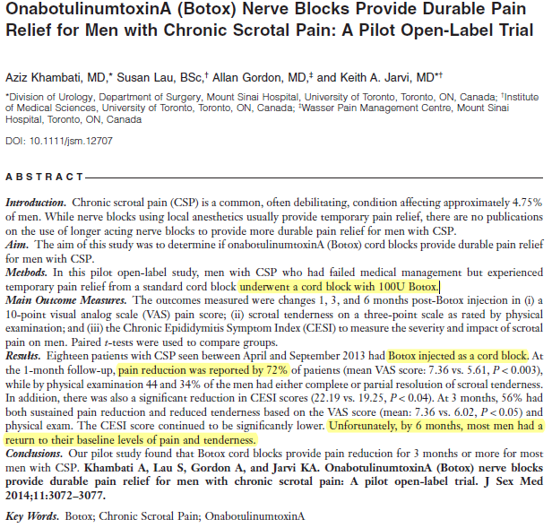
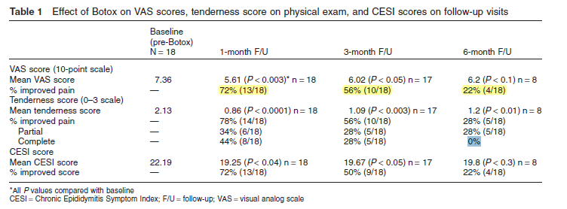

Slide 37
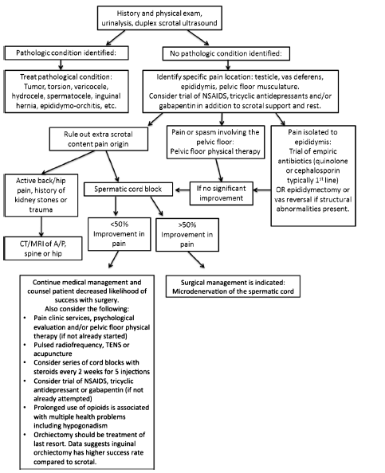

Slide 38
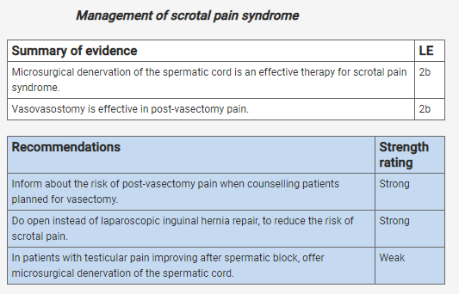

Slide 39
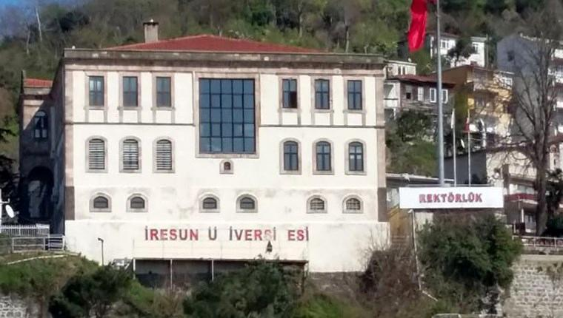
SABRINIZ için TEŞEKKÜRLER…

